Slide 1


www.escuelanaval.cl
Análisis Docente Área Ciencias Básicas

Slide 2
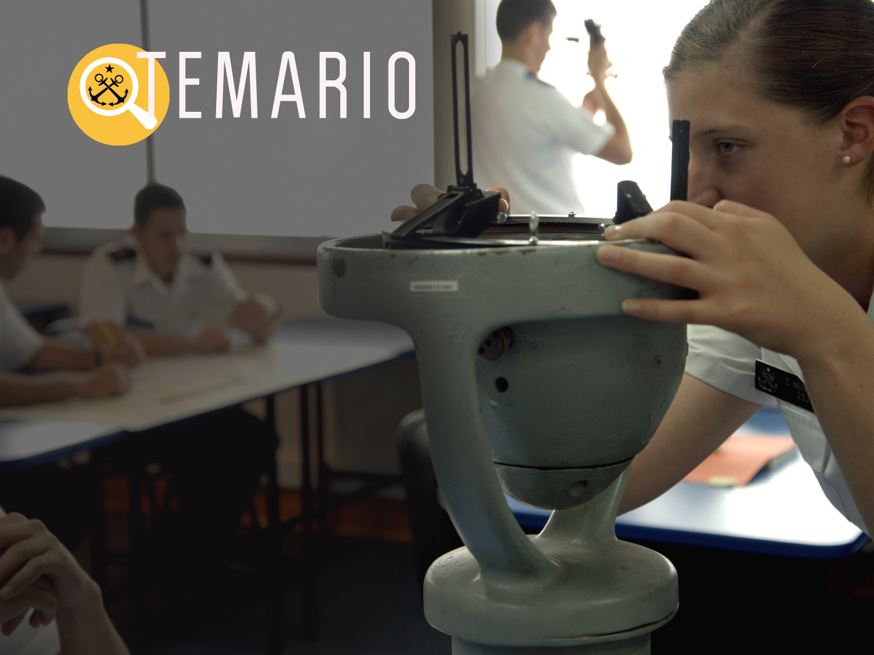
Redes de contenido área científica
Profesores área matemáticas
Profesores área física
Profesores área química
Profesores área electrotecnia
Resultados generales
Notes:
Que persigo con esta presentación
Que se vayan tranquilos, sus hijos estarán en buenas manos
Orientada a aquellos que no tienen un conocimiento de nuestra institución
Espero contestar muchas de sus inquietudes:
¿Que comen?
¿Si se enferman?
¿Cuál es la rutina?
¿Cuándo los podremos ver?
¿Los molestan mucho?
NO PODRAN HACER PREGUNTAS Y ESTO ES MUY IMPORTANTE POR LOS TIEMPOS, PERO POR LO MISMO ES QUE HARE MI MEJOR ESFUERZO PARA TRATAR DE CONTESTAR EL MAXIMO DE ELLAS
DURANTE LA PRESENTACION TRATARE DE DEJARLES ALGUNOS MENSAJES QUE CREO IMPORTANTES EN ESTA ETAPA.

Slide 3

1. Visión general de la malla: Área Científica
Matemáticas
608 h
Física
408 h
1° año – Fund. de Cálculo: números reales; geometría analítica; geometría y trigonometría; números complejos.
2° año – Cálculo I: funciones; polinomios; límite y continuidad; derivación y aplicaciones.
3° año – Cálculo II: integral indef.; integral def.; integrales impropias; áreas, volúmenes y aplicaciones.
4° año – Cálculo III + Álgebra Lineal: varias variables; optimización; integración múltiple; matrices y espacios vectoriales.
1° año – Fund. de Física: magnitudes y unidades; medición y error; instrumentación básica; modelación.
2° año – Física Mecánica: vectores; cinemática y dinámica; trabajo, energía y momentum; fluidos; rotación.
3° año – Electromagnetismo y Ondas: electrostática; potencial y circuitos; magnetismo; oscilaciones; ondas y óptica.
Química
102 h
Electrotecnia
102 h
2° año – Química Aplicada: estructura atómica; tabla periódica y reactividad; estados físicos; agua en la Armada; electroquímica; petróleo y subproductos.
4° año – Electrotecnia: circuitos de CC; análisis de redes con excitación continua; circuitos de CA; redes de dos puertas.
Notes:
[Sources]
- Matemáticas: RED DE CONTENIDOS MATEMÁTICA MALLA NUEVA 10_03_26.docx (resumen por años). Carga total 608 h corregida por el usuario en chat.
- Física, Química y Electrotecnia: Red de contenidos FÍSICA - QUÍMICA -ELECTROTECNIA.docx.
- Referencia visual de formato: imagen proporcionada por el usuario (captura de diapositiva).
[/Sources]

Slide 4
1. Visión general de la malla: Área Científica
Matemáticas
608 h
1° año – Fund. de Cálculo: números reales; geometría analítica; geometría y trigonometría; números complejos.
2° año – Cálculo I: funciones; polinomios; límite y continuidad; derivación y aplicaciones.
3° año – Cálculo II: integral indef.; integral def.; integrales impropias; áreas, volúmenes y aplicaciones.
4° año – Cálculo III + Álgebra Lineal: varias variables; optimización; integración múltiple; matrices y espacios vectoriales.
Notes:
[Sources]
- Matemáticas: RED DE CONTENIDOS MATEMÁTICA MALLA NUEVA 10_03_26.docx (resumen por años). Carga total 608 h corregida por el usuario en chat.
- Física, Química y Electrotecnia: Red de contenidos FÍSICA - QUÍMICA -ELECTROTECNIA.docx.
- Referencia visual de formato: imagen proporcionada por el usuario (captura de diapositiva).
[/Sources]

Slide 5
Primer año - Fundamentos de Cálculo
U.A. 1 Números reales
U.A. 2 Geometría analítica
Operatoria en Z, Q e IR; fracciones; potencias; raíces; factorización; racionalización; razones, proporciones y porcentajes; ecuaciones, inecuaciones, intervalos, valor absoluto, sistemas.
Recta, distancia entre puntos, pendiente, ecuaciones de la recta, rectas paralelas y perpendiculares, circunferencia y parábola.
U.A. 3 Geometría y trigonometría
U.A. 4 Números complejos
Ángulos, triángulos, teoremas de Pitágoras, Thales y Euclides; razones trigonométricas, identidades, circulo unitario, ecuaciones y teoremas del seno y coseno.
Definición, modulo, conjugado, operatoria, potencias de i y forma polar y exponencial.
Resultado esperado: dominio algebraico, lectura geométrica y base trigonométrica para ingresar con solidez a funciones y calculo diferencial.
Notes:
[Sources]
- RED DE CONTENIDOS MATEMATICA MALLA NUEVA 10_03_26.docx (archivo subido por el usuario; contenido base de la presentación).
[/Sources]

Slide 6
Segundo año - Cálculo I
1
2
3
4
5
Funciones
Polinomios
Limite y continuidad
Derivación
Aplicaciones
Definición, dominio, recorrido, transformaciones, funciones lineales, racionales, cuadráticas, radicales, exponenciales, logarítmicas, valor absoluto, por tramos, inversa y composición.
Algebra de polinomios, teorema del resto, factor, división sintética, raíces racionales e irracionales.
Concepto intuitivo y formal, limites laterales, indeterminaciones, limites trigonométricos, continuidad y tipos de discontinuidad.
Recta tangente, velocidad instantánea, definición de derivada, reglas básicas, cadena, derivación logarítmica e implícita.
L Hopital, tasas relacionadas, monotonía, extremos, concavidad, asíntotas, bosquejo de curvas y optimización.
→
→
→
→
En este ano el alumno deja de operar solo con objetos matemáticos y comienza a comprender relaciones, cambio y modelamiento.
Notes:
[Sources]
- RED DE CONTENIDOS MATEMATICA MALLA NUEVA 10_03_26.docx (archivo subido por el usuario; contenido base de la presentación).
[/Sources]

Slide 7
Tercer año - Cálculo II
Del cambio a la acumulacion y sus aplicaciones
Integral indefinida
Integral definida
Integrales impropias
Antiderivada, formulas básicas, propiedades e integración por sustitución, partes, sustitución trigonométrica y fracciones parciales.
Suma de Riemann, interpretación geométrica, teorema fundamental del calculo y calculo de integrales definidas.
Primera y segunda especie.
Áreas y volúmenes
Aplicaciones
Área bajo una curva, entre curvas, coordenadas polares y solidos de revolución mediante discos y capas.
Ley de enfriamiento de Newton, desintegración radiactiva, ley de Malthus, optimización y razón de cambio.
Aporta capacidad para medir, comparar y modelar fenómenos físicos y funcionales.
Notes:
[Sources]
- RED DE CONTENIDOS MATEMATICA MALLA NUEVA 10_03_26.docx (archivo subido por el usuario; contenido base de la presentación).
[/Sources]

Slide 8
Cuarto año - Cálculo III
Funciones de varias variables
Bloques de cierre del curso
Sistemas de coordenadas, vectores en el plano y en el espacio, norma, geometría analítica espacial, dominio, recorrido, curvas y superficies de nivel.
1. Extremos y optimización
2. Integración múltiple
- Máximos y mínimos relativos y absolutos
- Puntos críticos
- Condiciones necesarias y suficientes
- Multiplicadores de Lagrange
- Integrales dobles e iteradas
- Regiones generales
- Coordenadas polares
- Integrales triples
- Volúmenes y centros de masa
Limite y continuidad
Limites, limites iterados, algebra de limites y continuidad en funciones reales de varias variables.
Derivadas parciales
Definición, interpretación geométrica y derivadas parciales de orden superior.
Competencia final: modelar situaciones en espacios bidimensionales y tridimensionales, y resolver problemas de optimización bajo restricciones.
Notes:
[Sources]
- RED DE CONTENIDOS MATEMATICA MALLA NUEVA 10_03_26.docx (archivo subido por el usuario; contenido base de la presentación).
[/Sources]

Slide 9
Cuarto año - Fundamentos de Algebra Lineal
Estructura, sistemas y transformaciones
Matrices
Espacios vectoriales
Algebra de matrices, inversa, operaciones elementales, determinante y sistemas de ecuaciones.
Grupos, espacios y subespacios, bases, combinaciones lineales y espacios generados.
Dimensión y coordenadas
Transformaciones lineales
Dimensión, suma directa, suma de espacios, coordenadas, producto tensorial y espacio cociente.
Núcleo, imagen, biyectividad, algebra de transformaciones, compuesta, inversa, matriz asociada, cambio de base y diagonalización.
Aporta lenguaje estructural para representar sistemas, cambios de base y relaciones lineales con utilidad transversal en ciencias e ingeniería.
7
Notes:
[Sources]
- RED DE CONTENIDOS MATEMATICA MALLA NUEVA 10_03_26.docx (archivo subido por el usuario; contenido base de la presentación).
[/Sources]

Slide 10
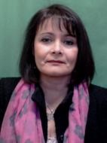
Profesores área matemáticas
Asignaturas/otras funciones | Fundamentos de Cálculo Cálculo I Cálculo II Tutorías Consultorías Jefa de Facultad
Perfil académico | Profesora de Matemáticas (PUCV) Magister en Enseñanza de las Ciencias con Mención en Didácticas de las Matemáticas (PUCV) Magister en Gestión y Liderazgo para la Educación (UNAB) Diplomado en Modificabilidad Cognitiva (UVM)
Experiencia laboral | UNAB (2008 a la fecha) UDLA UV
Años de servicio | 30
Últimas cuatro listas | 6,73
Últimas cuatro evaluaciones docentes | 4,42/5
Y. LEIVA A.

Slide 11
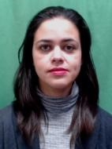
Profesores área matemáticas
Asignaturas/otras funciones | Fundamentos de Cálculo Cálculo II Cálculo III-Fund. Alg. Líneal Tutorías Consultorías Jefa de Catedra
Perfil académico | Profesora de Matemáticas (PUCV) Magister en Tecnología Educativa e Innovación (UNIACC) Diplomado en Diseño Instruccional (UNIACC) Diplomado en Educación Matemática (UVM)
Experiencia laboral | UV 2018-2023 (Algebra, Fundamentos de Matemáticas, Cálculo diferencial, Cálculo integral y Series)
Años de servicio | 13
Últimas cuatro listas | 6,74
Últimas cuatro evaluaciones docentes | 4,91/5
C. HARDY G.

Slide 12
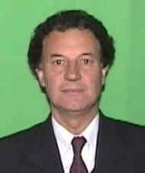
Profesores área matemáticas
Asignaturas/otras funciones | Fundamentos de Cálculo Cálculo I Cálculo II Cálculo III-Fund. Alg. Líneal
Perfil académico | Bachiller en Matemáticas Puras (PUCV) Magister en Matemáticas Puras (PUCV) Ingeniero Informático (IPA)
Experiencia laboral | UV
Años de servicio | 37
Últimas cuatro listas | 6,58
Últimas cuatro evaluaciones docentes | 4,79/5
A. RAUCH P.

Slide 13
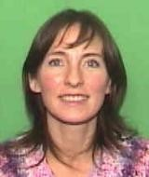
Profesores área matemáticas
Asignaturas/otras funciones | Fundamentos de Cálculo Cálculo I
Perfil académico | Profesora de Matemáticas (PUCV) Magister en Matemáticas (PUCV) Magister en enseñanzas de las Ciencias con en Mención en Matemáticas (PUCV) Psicología (a la fecha)
Experiencia laboral | UV 2012-2018 (Geometría Analítica, Algebra, Cálculo I y II)
Años de servicio | 24
Últimas cuatro listas | 6,65
Últimas cuatro evaluaciones docentes | 4,61/5
S. BAQUEDANO J.

Slide 14
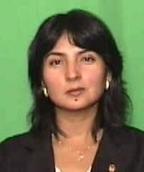
Profesores área matemáticas
Asignaturas/otras funciones | Fundamentos de Cálculo Cálculo I Cálculo II Cálculo III-Fund. Alg. Líneal
Perfil académico | Profesora de Matemáticas (PUCV) Magister en Matemáticas (PUCV)
Experiencia laboral | UNAB UV (2016)
Años de servicio | 24
Últimas cuatro listas | 6,58
Últimas cuatro evaluaciones docentes | 4,46/5
C BARRERA R.

Slide 15
1. Visión general de la malla: Área Científica
Física
408 h
1° año – Fund. de Física: magnitudes y unidades; medición y error; instrumentación básica; modelación.
2° año – Física Mecánica: vectores; cinemática y dinámica; trabajo, energía y momentum; fluidos; rotación.
3° año – Electromagnetismo y Ondas: electrostática; potencial y circuitos; magnetismo; oscilaciones; ondas y óptica.
Notes:
[Sources]
- Matemáticas: RED DE CONTENIDOS MATEMÁTICA MALLA NUEVA 10_03_26.docx (resumen por años). Carga total 608 h corregida por el usuario en chat.
- Física, Química y Electrotecnia: Red de contenidos FÍSICA - QUÍMICA -ELECTROTECNIA.docx.
- Referencia visual de formato: imagen proporcionada por el usuario (captura de diapositiva).
[/Sources]

Slide 16
1° año – Fundamentos de Física
68 horas. Curso orientado a instalar el lenguaje cuantitativo, las mediciones y el tratamiento básico de datos experimentales.
Magnitudes y unidades
Medición y error
Instrumentación básica
Modelación
• notación científica y orden de magnitud
• unidades básicas y derivadas del S.I.
• transformación de unidades y dimensión
• análisis dimensional aplicado
• precisión, exactitud y calibración
• cifras significativas
• errores sistemáticos, aleatorios y accidentales
• determinación del error en series de medición
• temperatura, masa, longitud y ángulo
• fuerza, tiempo, voltaje e intensidad
• uso contextualizado de sensores y tester
• variables dependiente e independiente
• tablas y coordenadas cartesianas
• gráficos lineales, potencia y exponenciales
Competencia de salida del año
El estudiante domina el uso de magnitudes, unidades, mediciones, errores y representación gráfica, quedando preparado para enfrentar modelos mecánicos con una base cuantitativa sólida.
3

Slide 17
2° año – Física Mecánica
170 horas. Núcleo de la formación física: vectores, movimiento, fuerzas, energía, fluidos, rotación y geometría de carga distribuida.
Vectores y referencia espacial
Cinemática y dinámica de traslación
Trabajo, energía y cantidad de movimiento
Fluidos
• coordenadas 2D y 3D, polares y cartesianas
• operaciones vectoriales y producto escalar/cruz
• aplicaciones a velocidad, aceleración y navegación costera
• MRU, MRUA, caída libre y proyectiles
• leyes de Newton y tipos de fuerza
• equilibrio de una partícula y fuerzas concentradas
• trabajo y potencia
• energía cinética y potencial
• conservación de la energía
• impulso, momentum y colisiones
• presión, Pascal y Arquímedes
• continuidad y Bernoulli
• aplicaciones contextualizadas
Rotación
Geometría de carga distribuida
• cinemática angular
• torque y equilibrio rotacional
• segunda ley de Newton en rotación
• ímpetu angular y su conservación
• áreas de figuras planas
• integral definida como herramienta
• centro de gravedad de cuerpos simples y compuestos
• centroides y momento estático de áreas y líneas
4

Slide 18
3° año – Electromagnetismo y Ondas
170 horas. La formación evoluciona desde los fenómenos eléctricos y magnéticos hacia oscilaciones, propagación ondulatoria, sonido y óptica.
Electrostática
Potencial y circuitos
Magnetismo
Oscilaciones
• ley de Coulomb y principio de superposición
• campo eléctrico en casos discretos y continuos
• ley de Gauss y aplicaciones
• energía potencial y diferencia de potencial
• capacitores y dieléctricos
• corriente, resistividad, ley de Ohm y Kirchhoff
• fuerza magnética sobre cargas y corrientes
• Biot-Savart y Ampère
• solenoides, torque y flujo magnético
• MAS, amortiguado y forzado
• resonancia y aplicaciones
Ondas
Óptica
• ondas mecánicas, superposición e interferencia
• ondas sonoras, batimentos y efecto Doppler
• resonancia en medios elásticos
• reflexión y refracción desde el principio de Huygens
• reflexión total interna
• espejos, lentes e instrumentos ópticos
5

Slide 19
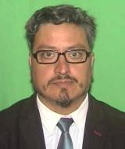
Profesores área física
Asignaturas/otras funciones | Fundamentos de Física Física Mecánica Electromagnetismo y Ondas Jefe de Catedra
Perfil académico | Profesor de Física y Ciencia (UPLA) Magister en Enseñanzas de las Ciencias (UPLA)
Experiencia laboral | UV (2016) Física experimental y Física General
Años de servicio | 10
Últimas cuatro listas | 6,63
Últimas cuatro evaluaciones docentes | 4,39/5
H. JAIME F

Slide 20
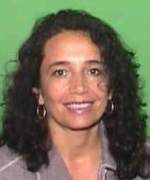
Profesores área física
Asignaturas/otras funciones | Fundamentos de Física Física Mecánica Electromagnetismo y Ondas
Perfil académico | Profesor de Física y Ciencia (UPLA) Magister en Gestión para la educación Superior (USS, 2008)
Experiencia laboral
Años de servicio | 17
Últimas cuatro listas | 6,61
Últimas cuatro evaluaciones docentes | 4,25/5
D. ARANCIBIA B.

Slide 21
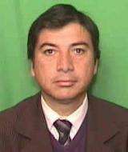
Profesores área física
Asignaturas/otras funciones | Física Mecánica Electromagnetismo y Ondas UAC
Perfil académico | Profesor de estado en Física y Ciencia (UPLA) Ingeniería Electrónica (USM) Master en Comunicación y Diseño Multimedia (Tracor Institute) Doctor en Física (Universidad de Burgos)
Experiencia laboral | UV (2013 a la fecha): Mecánica de Fluidos, Electrotecnia, Termodinámica, Resistencia de Materiales. UPLA (2013 a la fecha): Ondas y Física Moderna, Óptica, Ondas, Métodos Matemáticos de la Física.
Años de servicio | 29
Últimas cuatro listas | 6,79
Últimas cuatro evaluaciones docentes | 4,57/5
M.PLAZA B.

Slide 22
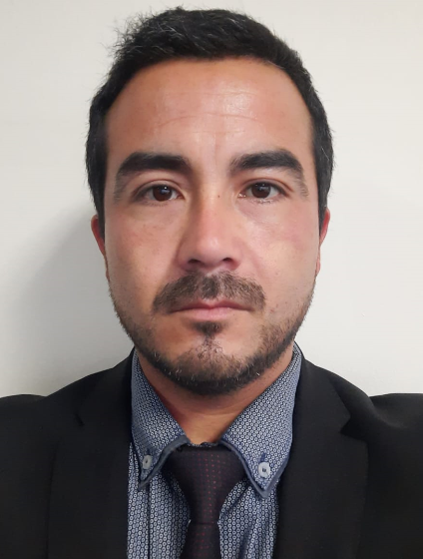
Profesores área física
Asignaturas/otras funciones | Laboratorios Física Mecánica Tutoría
Perfil académico | Profesor de estado en Física y Computación (UPLA) Diplomado en Fundamentos de Física Cuántica (PUCV)
Experiencia laboral | UTFSM (2014-2018) Profesor de Física en colegios: San Antonio CCP Seminario San Rafael España
Años de servicio | 2
Últimas cuatro listas | 6,54
Últimas cuatro evaluaciones docentes | 4,73/5
N. RÍOS P.

Slide 23
1. Visión general de la malla: Área Científica
Química
102 h
2° año – Química Aplicada:
estructura atómica;
tabla periódica y reactividad;
estados físicos;
agua en la Armada;
electroquímica;
petróleo y subproductos.
Notes:
[Sources]
- Matemáticas: RED DE CONTENIDOS MATEMÁTICA MALLA NUEVA 10_03_26.docx (resumen por años). Carga total 608 h corregida por el usuario en chat.
- Física, Química y Electrotecnia: Red de contenidos FÍSICA - QUÍMICA -ELECTROTECNIA.docx.
- Referencia visual de formato: imagen proporcionada por el usuario (captura de diapositiva).
[/Sources]

Slide 24
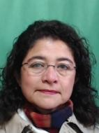
PROFESORES QUÍMICA
Asignaturas/otras funciones | Química Aplicada
Perfil académico | Profesor de Química y Bioquímica (PUCV) Magister en Docencia para la Educación Superior (UNAB) Diplomado en Docencia Universitaria (PUCV)
Experiencia laboral | UNAB (2020 a la fecha)
Años de servicio | 9
Últimas cuatro listas | 6,66
Últimas cuatro evaluaciones docentes | 4,75/5
L. PIZARRO H.

Slide 25
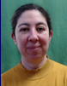
PROFESORES QUÍMICA
Asignaturas/otras funciones | Química Aplicada
Perfil académico | Químico Industrial(PUCV) Diplomado en Corrosión (PUCV) Curso de Protección Catódica (PUCV)
Experiencia laboral | PUCV (2011-2016)
Años de servicio | 2
Últimas cuatro listas | 6,61
Últimas cuatro evaluaciones docentes | 4,81/5
M . Puentes R.

Slide 26
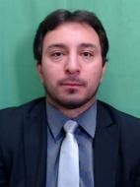
PROFESORES QUÍMICA
Asignaturas/otras funciones | Química Aplicada
Perfil académico | Pedagogía en Química y Ciencias Naturales PUCV) Magister en Didáctica de las Ciencias Experimentales (PUCV) Doctor en Ciencias con mención en Química © (PUCV)
Experiencia laboral | PUCV
Años de servicio | 8
Últimas cuatro listas | 6,55
Últimas cuatro evaluaciones docentes | 4,56/5
F. GALLARDO G.

Slide 27
1. Visión general de la malla: Área Científica
Electrotecnia
102 h
4° año – Electrotecnia:
circuitos de CC.
análisis de redes con excitación continua.
circuitos de CA.
redes de dos puertas.
Notes:
[Sources]
- Matemáticas: RED DE CONTENIDOS MATEMÁTICA MALLA NUEVA 10_03_26.docx (resumen por años). Carga total 608 h corregida por el usuario en chat.
- Física, Química y Electrotecnia: Red de contenidos FÍSICA - QUÍMICA -ELECTROTECNIA.docx.
- Referencia visual de formato: imagen proporcionada por el usuario (captura de diapositiva).
[/Sources]

Slide 28
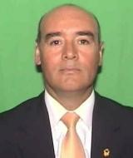
PROFESORES ELECTROTECNIA
Asignaturas/otras funciones | Electrotecnia Circulo de Ciencias Aplicadas
Perfil académico | Ingeniero Eléctrico
Experiencia laboral paralela | UV (2009-2015) APOLINAV (2015-2018) Maquinas eléctricas
Años de servicio | 14
Últimas cuatro listas | 6,57
Últimas cuatro evaluaciones docentes | 4,63/5
V. DE LA FUENTE C.

Slide 29
Red de Contenidos - ELECTROTECNIA
4to año · 102 horas
U.A. 1. Circuito electrico de corriente continua
U.A. 2. Analisis de redes con exitacion continua
Fuerza electromotriz, corriente, potencial y diferencia de potencial
Fuentes de corriente y voltaje; ley de Ohm, resistencia, potencia y energia
Circuitos serie-paralelo, circuito equivalente y leyes de Kirchhoff
Grafo de un circuito electrico
Metodo de las ramas, lazos y nodos
Razonamiento logico para analizar y calcular variables electricas en una red
U.A. 3. Circuito electrico de corriente alterna
U.A. 4. Redes de dos puertas
Senal senoidal: valor maximo, medio y RMS, frecuencia, fase y fasor
Impedancia de R, L y C; equivalentes en serie y paralelo
Potencia activa, reactiva y aparente; factor de potencia
Circuitos polifasicos: estrella, delta y conexion tetrafilar
Concepto de red de dos puertas y fuentes controladas
Parametros Z: relaciones, calculo, medicion y circuito equivalente
Parametros Y: relaciones, calculo, medicion y circuito equivalente
Competencia transversal: resolver, interpretar y comunicar el comportamiento de sistemas electricos de corriente continua y alterna con criterio aplicado.
Notes:
[Sources]
- Contenido sintetizado a partir del documento del usuario: "Red de contenidos FISICA - QUIMICA - ELECTROTECNIA.docx", seccion ELECTROTECNIA.
[/Sources]

Slide 30
Perfiles docentes
Indicadores clave
Cobertura por área
10 de 13
Área
N
% mag.
Eval.
Comentarios
76,9% con grado de
magíster o master
Matemáticas
5
100%
4,64
Fuerte formación disciplinar/didáctica
Física
4
75%
4,49
Buena formación disciplinar/didáctica
Promedio últimas cuatro
evaluaciones docentes
4,61/5
Química
3
66,7%
4,71
Perfiles complementarios en docencia, industria y didáctica
Electrotecnia
1
0%
4,63
Pertinente, pero concentrada en un solo profesor
Lectura de pertinencia
Pertinencia disciplinar base
100%
Análisis de pertinencia docente respecto de los contenidos
tiene formación inicial
afín a la asignatura que dicta
La pertinencia global es alta: la formación base de los 13 docentes coincide con la disciplina que imparten, lo que da solidez técnica a la malla.
100%
Matemáticas y Física muestran la mejor articulación con los contenidos: concentran la mayor cobertura curricular y un alto peso de posgrado.
tiene curso de capacitación pedagógica
Química presenta un equipo bien complementado para una asignatura aplicada.
Electrotecnia es pertinente por perfil, pero conviene reforzar respaldo docente porque la cobertura depende de un solo profesor.
Notes:
[Sources]
- Archivo proporcionado por el usuario: docentes esnaval_ciencias.pptx
- Datos usados: slides 9–13 (Matemáticas), 18–21 (Física), 23 (Electrotecnia), 25–27 (Química por asignatura declarada), incluyendo campos de perfil académico, asignaturas/otras funciones y últimas cuatro evaluaciones docentes.
- Cálculos propios: 10/13 docentes con magíster/master = 76,9%; promedio global de evaluación docente = 4,61/5; porcentajes y promedios por área calculados a partir de los valores reportados en las fichas docentes.

Slide 31
www.escuelanaval.cl
Análisis Docente Área Ciencias Básicas

